Slide 1

minőségi munkát, minőségi munkahelyeket!

Slide 2
Miért fontos a munka minősége?
„Ha van munkád, szerencsés vagy....”
„Ne panaszkodj, neked legalább van munkád....”
”Nem értem mi a gondja, hiszen eleget keres...”
„Igaz, hogy túlórázik, de legalább hétévégén nem kell dolgoznia...”
„A szomszéd is el tudja hozni a gyereket a napköziből, nem?”
”Ez egy munkahely, nem luxushotel...”
Tényleg elég ennyi?
Notes:
Sokáig úgy tartották, az, hogy ha valakinek van munkája az elegendő a fizikai és a mentális jóllét szempontjából. Ezt természetszerűleg egészíti ki a munkáért járó bér szempontja, amely – jó esetben - tisztességes és megfelelő fedezetet nyújt a megélhetéshez. Azonban a bérezés önmagában még keveset árul el a foglalkoztatás minőségéről.

Slide 3
Miért fontos a munka minősége?
Fizikai és mentális jóllét, életminőség, élettel való elégedettség
Egyéni szint → család, barátok → társadalom
Egyéni és társadalmi jóllét vizsgálata: túlmutat a GDP-n és azon, hogy valakinek van-e munkája (Stiglitz, 2009)
Egy ország munkaerőpiaca:
szintén összetettebb a munkahelyek számánál és a foglalkoztatási rátánál
Notes:
A napjuk legalább egynegyedét, az ébren töltött idő felét a munkahelyen. Ezért annak minősége alapjaiban határozza meg életminőségüket és jóllétüket. Nem csak fizikai és lelki egészségükre, valamint anyagi jóllétükre van jelentős hatással, hanem élettel való elégedettségük egyik legfontosabb tényezője is. Egyéni boldogságuk mellett pedig befolyásolja családi életüket, baráti kapcsolataikat és tágabb társadalmi környezetüket is. A kutatások széles körben bizonyították, hogy a munkakörnyezet milyen erőteljesen hat a munkavállalók fizikai és mentális egészségére. Jelen helyzetben különösen fontos eredménynek tekinthető, hogy a járványügyi kutatások különböző országokat és a munkavállalók különböző csoportjait vizsgálva szoros kapcsolatot állapítottak meg a munkakörülmények és a munkavállalók fizikai egészségi állapota között.
Az elmúlt két évtizedben a munka minőségének témája egyre jobban előtérbe került. A jóléti társadalmakban egyre fontosabbá vált a társadalom és az azt alkotó egyének jólléte és annak vizsgálata. Viszont az egyéni és társadalmi jóllétet nem lehet önmagában olyan, korábban érvényesnek tartott „száraz” mutatókkal mérni, mint a GDP vagy hogy valakinek van-e munkahelye. Ezzel párhuzamosan az is világossá vált, hogy egy ország munkaerőpiaci helyzete sem fedhető le csupán a munkahelyek számára vagy a foglalkoztatási rátára vonatkozó statisztikákkal. Így egyre szélesebb körben terjedt el a meggyőződés, hogy a munkahelyek minősége legalább ugyanolyan fontos mutatója egy munkaerőpiac működésének, mint azok mennyisége.

Slide 4
Elméleti háttér
Követelmény-kontroll modell/erőfeszítés-jutalom modell/munkahelyi követelmények-erőforrások modell
Követelmények
A munka fizikai, pszichés, közösségi vagy szervezeti jellemzői, amelyek fizikai vagy pszichés erőfeszítést követelnek meg a munkavállalótól. Például:
időnyomás
fizikai megterhelés
érzelmi megterhelés
nem tisztázott szerepek
rossz munkaközösség
stresszes munkakörnyezet
Erőforrások
A munka fizikai, pszichés, közösségi vagy szervezeti jellemzői, amelyek segítenek a célok elérésében és a munkahelyi stressz csökkentésében. Például:
autonómia
erős munkahelyi kapcsolatok
előrelépési és fejlődési lehetőségek

Slide 5
NEMZETKÖZI KERETRENDSZEREK - ILO
ILO Méltányos Munka Program, 1999
4 pillér: munkahelyteremtés, a szociális védelem, a munkajogok és a társadalmi párbeszéd
„A munkavállaló jogai magukban foglalják a méltányos minimálbért, a kedvező munkakörülményeket, a szabadnapokat, a 8 órás munkanapot és a diszkriminációmentességet.”
„A szociális védelem valamennyi munkavállalót megillet, csakúgy, mint a biztonságos munkakörülmények, a megfelelő mennyiségű szabadidő és pihenés és többek között az egészségügyi ellátáshoz, a nyugdíjhoz és a szülői szabadsághoz való hozzáférés.”
„A munkavállalóknak biztosítani kell a munkahelyi demokrácia gyakorlását a szakszervezeteken keresztül és azt, hogy részt vegyenek a munkahelyükkel kapcsolatos ügyek megvitatásában.”

Slide 6
NEMZETKÖZI KERETRENDSZEREK - ILO
ILO indikátorok a Méltányos Munka Program végrehajtásának nyomon követésére, 2012 +61 indikátor
2015-ben az ENSZ Fenntartható Fejlődés Menetrendje, 2030 részévé vált a MMP négy pillére
(1) A méltányos munka gazdasági és társadalmi környezete
(2) Foglalkoztatási lehetőségek
(3) Megfelelő kereset és termelékeny munka
(4) Méltányos munkaidő
(5) Munka és családi élet összehangolása
(6) Megszüntetendő munka
(7) Munkahelyi és foglalkoztatási biztonság
(8) Esélyegyenlőség és egyenlő bánásmód
(9) Biztonságos munkakörnyezet
(10) Szociális biztonság
(11) Társadalmi párbeszéd, munkavállalói és munkáltatói képviselet

Slide 7
NEMZETKÖZI KERETRENDSZEREK - eu
2001 laeken-i indikátorok (10 dimenzió)
Bizottsági közlemény, 2003 ➞ további munka
Munka belső minősége
LLL és karrier
Nemi esélyegyenlőség
Munkahelyi egészség és biztonság
Rugalmasság és biztonság
Befogadás és hozzáférés a munkaerőpiachoz
Munkaszervezés, munka-magánélet
Társadalmi párbeszéd és munkavállalók bevonása
Diverzitás és diszkriminációmentesség
Gazdasági eredmény és termelékenység
Álláshely jellemzői
Tágabb munkaerőpiaci és társadalmi kontextus
Notes:
A Lisszaboni (és azt azt követő Nizzai) tanácsülésen a Szociálpolitikai Menetrend keretében döntés született arról, hogy nagyobb hangsúlyt kell helyezni a szociálpolitika minőségének minden területére, köztük a munka minőségének területére is. A munka minőségét, mint multidimenzionális jelenséget határozták meg, „amelybe a foglalkoztatáshoz kapcsolódó objektív jellemzők tartoznak, mind a szélesebb értelemben vett munkavégzési környezet és a munka speciális jellemzői, a munkavállaló jellemzői és azok a jellemzők, amik a munkáltatótól függenek, a munkakövetelmények és a munkavállaló jellemzői közötti megfelelések és a munkavállaló szubjektív értékelése munkájáról, azaz a munkával való elégedettsége”. Egy 2003-as Bizottsági közlemény felhívta a tagállamokat arra, hogy tegyenek több erőfeszítést a munka minőségének javítására, elsősorban az oktatásban és képzésben való részvétel, valamint a munkahelyi balesetek és foglalkoztatási megbetegedések számának csökkentésére.

Slide 8
NEMZETKÖZI KERETRENDSZEREK - eu
2010 EMCO review ➞ indikátorrendszer
Társadalmi-gazdasági biztonság
Megfelelő kereset
Állás- és karrierbiztonság
Oktatás és képzés
Készségfejlesztés
Foglalkoztathatóság
Munkakörülmények
Munkahelyi egészség és biztonság
Munkaintenzitás
Autonómia
Kollektív érdekképviselet
Munka-magánélet és nemek közti egyensúly
Munka-magánélet egyensúly
Nemi esélyegyenlőség
Notes:
A Foglalkoztatási Bizottság (Employment Committee, a továbbiakban EMCO) 2000 óta az Foglalkoztatási és Szociális Miniszterek Tanácsának (EPSCO) legfőbb tanácsadó bizottsága a foglalkoztatáspolitika területén. 2010 júniusában az EMCO a munka minőségének témájával kapcsolatos vizsgálatot folytattak le 21 tagállam részvételével. (Magyarország nem volt a résztvevő országok között.) Az eredményekről jelentés készült. E szerint a munka minőségét az adott álláshely és a munkavállaló jellemzői együttesen határozzák meg. Kiemelték, hogy a munka minőségének fejlesztése nem csak a munkavállalók jólléte szempontjából fontos, hanem azért is, mert növeli a termelékenységet, a foglalkoztatási szintet és elősegíti a társadalmi befogást.

Slide 9
NEMZETKÖZI KERETRENDSZEREK - eu
Szociális Jogok Európai Pillére, 2017
1/Esélyegyenlőség és munkavállalási jog
2/Szociális védelem és társadalmi befogadás
3/Tisztességes munkafeltételek
Biztonságos és rugalmas foglalkoztatás
Bérek
Tájékoztatás a munkaviszony feltételeiről és védelem elbocsátás esetén
Szociális párbeszéd és munkavállalói részvétel
A munka és a magánélet közötti egyensúly
Egészséges, biztonságos és megfelelően kialakított munkakörnyezet; adatvédelem
„minimum sztenderdek”
Notes:
Az Európai Parlament, a Tanács és a Bizottság a 2017 novemberében, Göteborgban a tisztességes munkafeltételek és a növekedés témájában tartott szociális csúcstalálkozón kihirdette a szociális jogok európai pillérét , aminek a célja az unió szociális dimenziójának elmélyítése, amely további jogokat és hatékonyabb jogérvényesítést biztosít az EU polgárainak. A pillér három átfogó területet fed le, melyek az esélyegyenlőség és munkavállalási jog, tisztességes munkafeltételek, valamint a szociális védelem és társadalmi befogadás. A pillér e három átfogó területen összesen 20 alapelvre épül A pillér második fejezete a méltányos munkafeltételeket tartalmazza, amelyek egyúttal a munkahelyek minőségének uniós szintű minimum sztenderdjeinek is tekinthetők, hiszen a méltányos bérezéshez, a méltányos munkakörülményekhez, az esélyegyenlőséghez, a foglalkoztatás és a munkavállalók biztonságához kapcsolódnak. A lentiekben a pillér munkavállalók jogaihoz kapcsolódó részei kerülnek bemutatásra.

Slide 10
Nemzetközi kerettrendszerek - OECD
OECD Minőségi Munka Keretrendszer, 2016
Célja az egységes megközelítés és a mérési módszertan megteremtése.
3 dimenzió + indikátorok (+ alindikátorok)
A keretrendszer az OECD Jobb Élet Kezdeményezéséhez kapcsolódik.
Bérek
Munkaerőpiaci biztonság
A munkakörnyezet minősége
Bérek minősége
Munkanélküliség
Munkaterhelés
Szélsőségesen alacsony bér
Nagyon magas munkaóraszám
Notes:
Az OECD szerint a munkahely minőségét az általános életminőség, jóllét részeként kell vizsgálni. A mérés megkönnyítése és egységesítése, tágabb értelemben pedig a munka minőségének javítása céljából hozták létre az OECD Minőségi Munkahely Keretrendszerét. A munka minőségének három objektív és mérhető kulcsdimenzióját azonosítják be. A bérek minősége azt méri, hogy a munkavállaló fizetése milyen mértékben járul hozzá jóllétéhez. Míg a bérezés szintje kulcsmutató a tekintetben, hogy a munkabér miképpen járul hozzá az életszínvonalhoz, az, hogy a bérek miképp oszlanak meg a munkaerőn belül, szintén fontos tényezője a jóllétnek. A munkahely elvesztésének veszélyét és annak gazdasági következményeit mutatja meg az adott munkavállaló tekintetében. Ezt a mutatót egyrészt a munkahely elvesztésének esélyével, másrészt a munkanélküliség várható időtartamával és annak mértékével mérik, hogy a munkavállaló munkájának elvesztése esetén milyen mértékben részesül az állami munkanélküli ellátórendszerből, amely az ellátások hatályát és mértékét is magában foglalja. A munkakörnyezet az adott állás nem gazdasági szempontú aspektusait foglalja magába, mint a végzett munka természete és tartalma, a munkaidővel kapcsolatos tényezők és a munkahelyi kapcsolatok. A munkahelyi nyomás (pszichoszociális stressz) a stressz legáltalánosabb formája, melyet az alacsony fizetés, a magas elvárások, a fizikai egészségre gyakorolt kockázatok, a fizetett szabadidő feletti alacsony kontroll jellemzi, jellemzően az egyén alacsony szintű beleszólásával, autonómiájával saját munkavégzésébe és gyenge munkahelyi közösségi támogatással kombinálva. Ezért a munkakörnyezet minőségét a munkahelyi nyomással mérik, amely annál magasabb, minél nagyobbak az elvárások és minél alacsonyabbak az erőforrások.

Slide 11
Nemzetközi kerettrendszerek - OECD
+ 1 külön mutató: OECD Munkaterhelés index
=
<
>
OECD Foglalkoztatási Stratégia (Jobs Strategy),2018
Iránymutatások a Munkakörnyezet Minőségének Méréséhez
OECD minőségi munka adatbázis
A munkakörnyezet minőségének jegyzéke
Követelmények
Időnyomás
Fizikai egészségkárosító tényezők
Erőforrások
Önállóság
Képzési és tanulási lehetőségek

Slide 12
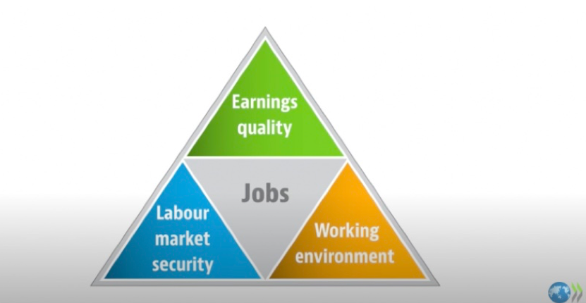
NEMZETKÖZI KERETRENDSZEREK - OECD
https://www.youtube.com/watch?v=kRtBgGE5kQw

Slide 13
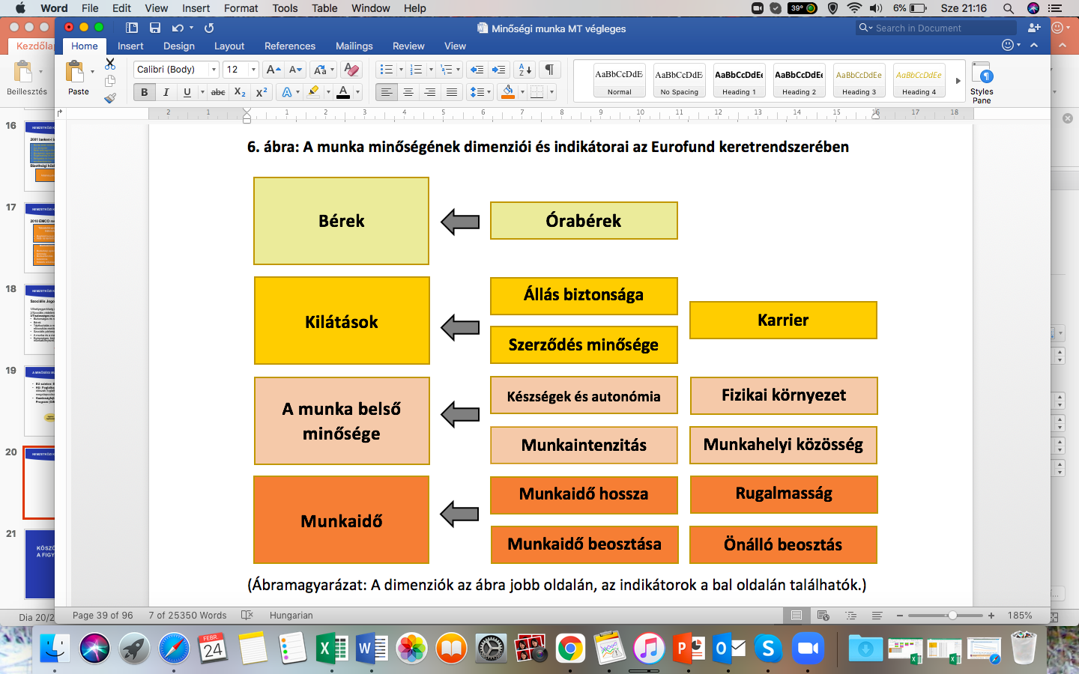
NEMZETKÖZI KERETRENDSZEREK - eurofund
Eurofund minőségi munka keretrendszer + felmérések
Notes:
Az Európai Alapítvány az Élet- és Munkakörülmények Javításáért (Eurofound) az európai emberek élet- és munkakörülményeire és azok időbeli változásának nyomon követésére szakosodott uniós ügynökség. Az Eurofound az elmúlt 40 évben végzett munkájával átfogó tudásra és szakértelemre tett szert a munkakörülmények alakulásának figyelemmel kísérése és elemzése terén. Az ügynökség külön foglalkozik a férfiak és a nők, a különböző ágazatok és foglalkozások, továbbá a különböző korcsoportba tartozó munkavállalók munkakörülményeinek vizsgálatával. A munka és az egészség közötti összefüggések vizsgálatára az Európai Munkahelyi Biztonsági és Egészségvédelmi Ügynökséggel (EU-OSHA) való konzultáció keretében kerül sor. Az Eurofund munkája szorosan kapcsolódik az EU szakpolitikai célkitűzéseihez és azok elérésének monitorozásához, valamint az alapítvány által végzett munka is visszahat a szakpolitika alkotásraA munka minőségét az Eurofund is többdimenziós jelenségként értelmezi. A munka minőségét az adott munkahely szintjén vizsgálják. A vizsgált aspektusok között egyaránt megtalálhatók az objektív, és a szubjektív szempontok. Az Eurofund keretrendszere szerint a minőségi munka négy dimenziót foglal magába: a béreket, a kilátásokat, a munka belső minőségét és a munkaidőt. A négy dimenzión belül 12 indikátor található, a béreken belül az órabér, a kilátásokhoz kapcsolódóan az adott állás biztonsága, a szerződés minősége és a karrierlehetőségek, a munka belső minőségéhez kapcsolódóan a munkavégzés során használt készségek és az autonómia, a munkaintenzitás, a fizikai környezet és a munkahelyi közösség tartoznak, míg a munkaidő dimenziójának minőségét a munkaidő hossza, a munkaidőbeosztás, a munkavállaló önállósága a munkaidő indikátorokat kapcsolták.

Slide 14
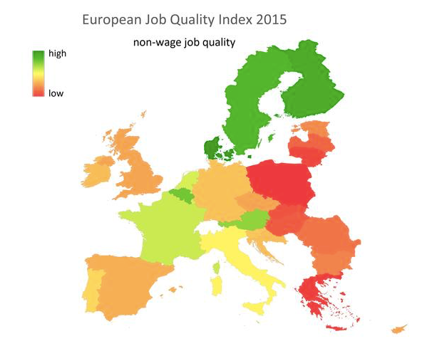
Nemzetközi keretrendszerek - ETuI
munka minősége index (Job Quality Index), 2008
bérek;
foglalkoztatás formái
és a foglalkoztatás biztonsága;
munkaidő és munka-magánélet
egyensúlya;
munkakörülmények;
készségek, karrierlehetőségek;
kollektív érdekek képviselete
+17 indikátor
Notes:
Az ETUC független kutatóintézete, a Európai Szakszervezeti Intézet, röviden ETUI 2008-ban kezdett el foglalkozni a munkahelyek minőségének témájával. Úgy vélték, hogy a munkahelyek minősége európai szinten nem elégséges, ezért javaslatot tettek a „munka minősége indexre” (job quality index, JQI) abból a célból, hogy monitorozni lehessen az Európai Foglalkoztatási Stratégiában kitűzött „több és jobb munkahely” célkitűzés elérése érdekében tett előrehaladást. Az index használatával összehasonlítható az európai munkavállalók munkájának minősége és segíti az időbeli változások elemzését is. Az index hat dimenziót foglal magába, melyek a (1) bérek; (2) a foglalkoztatás formái és a foglalkoztatás biztonsága; (3) munkaidő és munka-magánélet egyensúlya; (4) munkakörülmények; (5) készségek és karrierlehetőségek; (6) kollektív érdekek képviselete és ezekhez összesen 17 indikátort rendel.

Slide 15
Nemzetközi keretrendszerek - ETuc
2013 „Európa új útja: ETUC stratégia a beruházásokért, a fenntartható növekedésért és a minőségi munkahelyekért”
2015 „A minőségi munka felé vezető európai stratégia”
2015 Akcióterv 2015-2019 ➝ EU szintű szocilis sztenderdek kellenek
2017 „A minőségi munka definíciója: az ETUC akcióterve a több és jobb munkahelyért”
A munka minőségét kulcs benchmarknak tekintik, amivel ezután minden EU kezdeményezést vizsgálnak.
Notes:
Közös cselekvést és az Európai Bizottság általi reformot sürgetett európai szinten, mivel úgy vélte a válságból való kilábalás jó időzítés lenne új alapokra helyezni a minőségi foglalkoztatást. A stratégiában számos olyan eszközt javasoltak, amely segíti a (fenntartható) és minőségi munkahelyek létrejöttét, többek között a szereplők közötti együttműködés és a társadalmi párbeszéd megerősítését, valamint a szociális sztenderdek bevezetését. Mivel a sürgetett szemléletváltás nem következett be, 2015 márciusában az ETUC elkészítette „A minőségi munka felé vezető európai stratégia” című pozíciós papírt. A munkaerőpiac még mindig a gazdasági válságból való kilábalás időszaka alatt van, ezért még mindig időszerű lehet(ne) az attitűdváltás. Ennek okán leszögezik, hogy a minőségi foglalkoztatásnak továbbra is az EU első számú célkitűzésének kell lennie, de a gyors munkahelyteremtés helyett a minőségi állások megteremtésére kell koncentrálni, amelyek hosszú távon is képesek fennmaradni, alkalmazkodva a globalizáció, az idősödő népesség, a technológiai változások és innováció, valamint a zöld gazdaság megatrendjeihez. Csalódottságukat fejezték ki, mivel az Európai Bizottság eddig elmulasztotta a szemléletváltást. Sőt, ezzel ellenkező folyamatok történtek: a tartós foglalkoztatást biztosító szerződések helyett átmeneti, bizonytalan, gyenge biztonságot nyújtó állások jöttek létre. Ezzel egyidejűleg polarizálódtak a munkaerőpiacok: a fiatalok, a nők, az idősebbek, az alacsonyan képzettek és a bevándorlói háttérrel rendelkezők gyengébb minőségű, alacsony bérezésű és foglalkoztatási biztonságot nyújtó állásokba kényszerültek, a magasan képzettek pedig továbbra is hozzáfértek a biztonságot nyújtó és jól fizető munkahelyekhez.
Ebben célul tűzik ki egyrészt, hogy európai szinten ismét napirendre kerüljön a minőségi munkahelyek témája, másrészt, hogy a minőségi és méltányos foglalkoztatás érdekében EU szintű szociális sztenderdek kerüljenek elfogadásra.

Slide 16
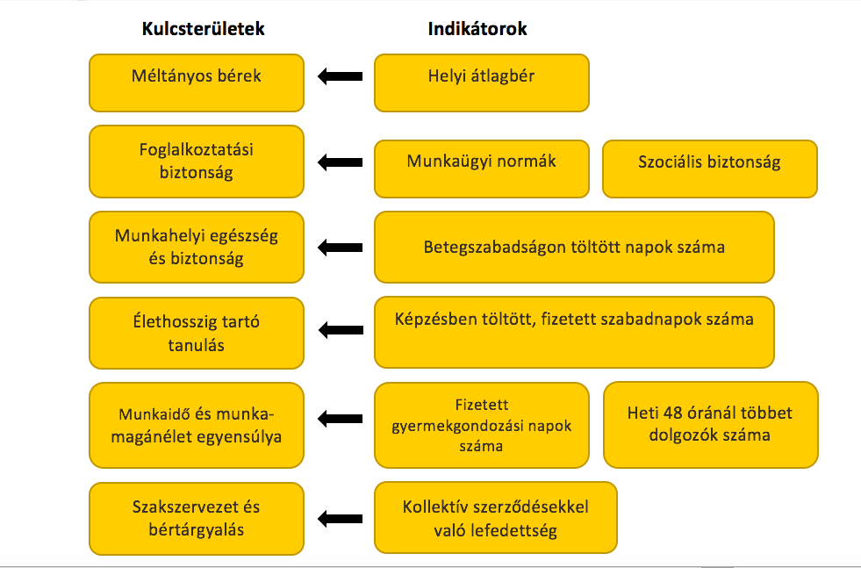
Nemzetközi keretrendszerek - ETuc

Slide 17
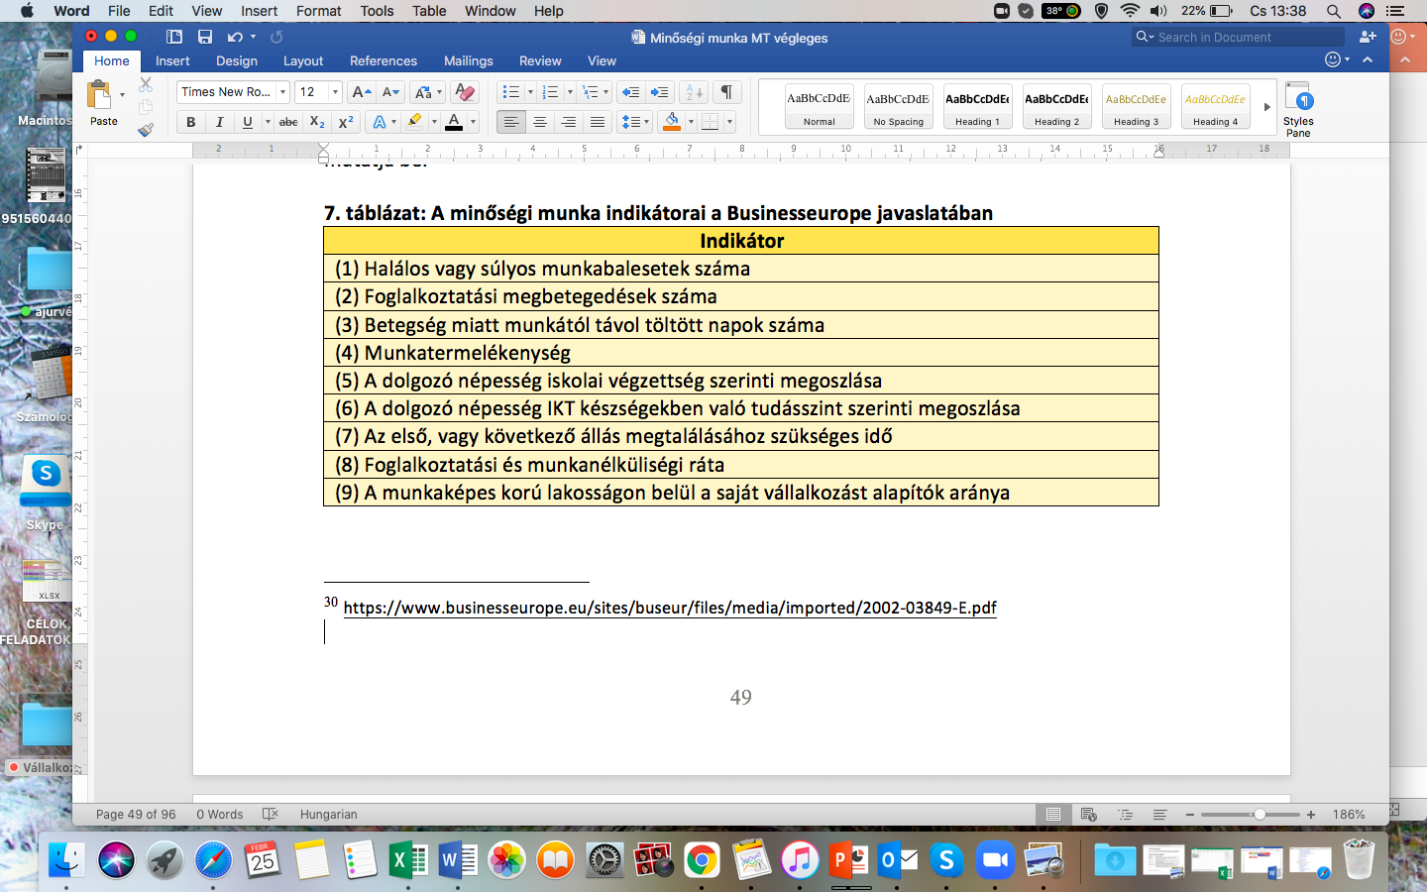
NEMZETKÖZI KERETRENDSZEREK
Businesseurope
Gyors reakció az EU Lisszaboni menetrendjére
➝ 2001 saját állásfoglalás 9 indikátorral
Notes:
Egy kilenc indikátorból álló modellt határoztak meg, mely a munkahelyi egészség és biztonság témájára, a termelékenységre, a készségekre és az átfogó munkaerőpiaci teljesítményre fókuszált.

Slide 18
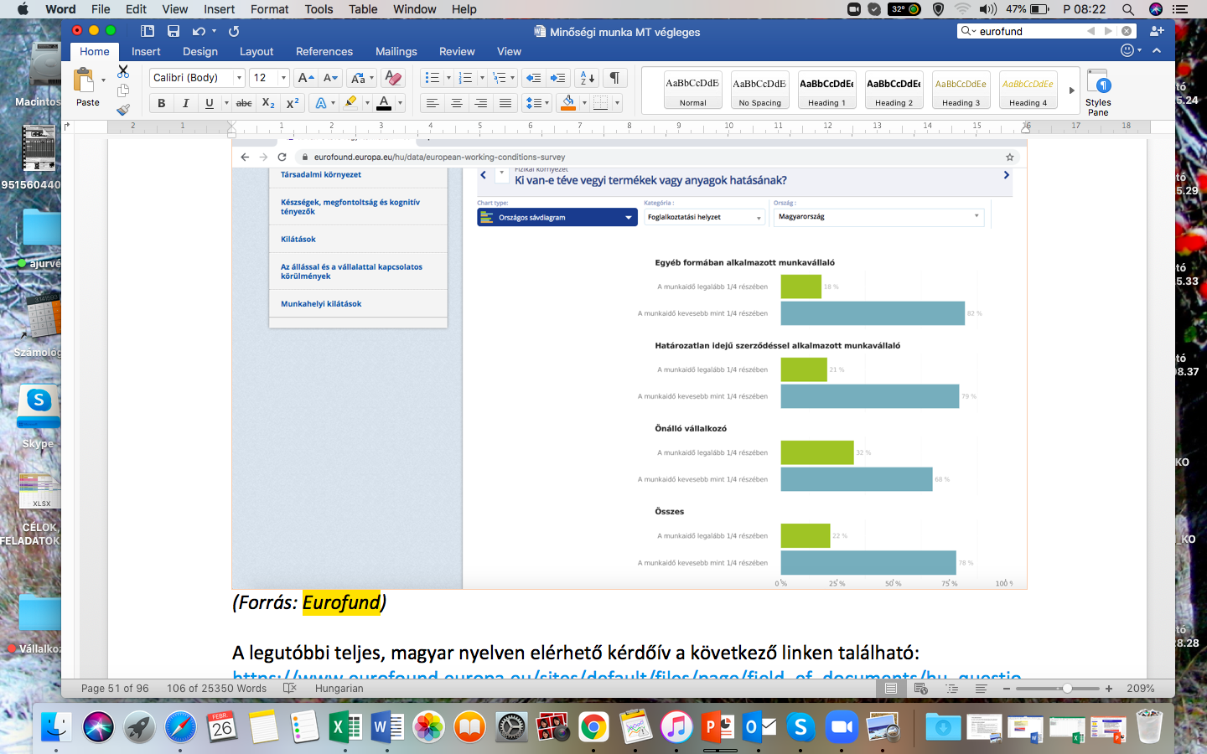
Nemzetközi felmérések 1.
Európai Munkakörülmények Felmérés (EWCS) Eurofund, 5 évente (Mo-n 2005 óta) a munkavállalók konkrét tapasztalatai ➝ survey mapping tool
Notes:
Az Európai Munkakörülmények Felmérést (European Working Conditions Survey, EWCS) az Eurofund rendszeresen, ötévente folytatja le az 1990-es évek óta az európai munkavállalók munkakörülményeinek átfogó vizsgálata céljából. A felmérés célja, hogy az adatok elemzését követően országokon, szakmákon, ágazatokon és korcsoportokon átívelő képet adjanak az európai munkahelyekről és ezzel segítsék a munkahelyi, tagállami és EU szintű döntéshozókat az emberek munkakörülményeivel kapcsolatos döntésekben, intézkedésekben.
a munkavállalók konkrét tapasztalatait gyűjtik össze. A felmérés a következő témákat öleli fel:
fizikai és pszichoszociális kockázati tényezők;
munkaidő: hossza, szervezése, kiszámíthatósága és rugalmassága; a munka és a magánélet egyensúlya;
a munkavégzés helye;
a munkavégzés tempója, a munkavégzés ütemét meghatározó tényezők;
munkavállalói részvétel, humánerőforrás-politikák és munkaszervezés (pl. a feladatok rotációja); munkavállalói képviselet;
képességek használata, a munka kognitív dimenziói, döntéshozó hatóság és munkahelyi tanulás;
foglalkoztatási feltételek: a munkahely biztonsága, bizonytalansága;
társadalmi kapcsolatok a munkahelyen: támogatás, bizalom, együttműködés, hátrányos megkülönböztetés, erőszak;
nemi egyenlőséggel kapcsolatos kérdések: szegregáció, a háztartás összetétele, nem fizetett munka, a felügyeleti pozíciókban dolgozó nők aránya;
jólét és egészség, keresetek és anyagi biztonság.
Magyarországot az EU csatlakozást követően 2005-ben vizsgálták először, azóta a 2010, 2015 és 2020 évi felmérésekben vett részt. A felmérést Magyarországon az IPSOS végzi. 2020-as felmérés 1000-3300 fő közötti minta.

Slide 19
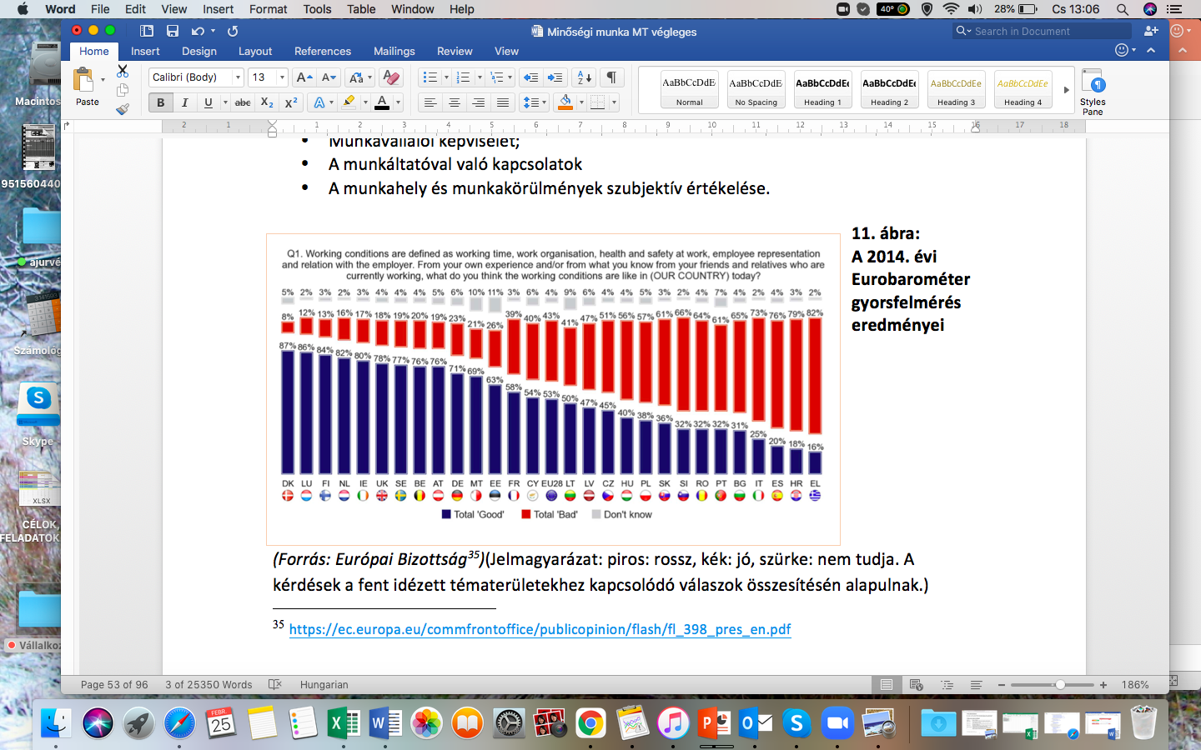
Nemzetközi felmérések 1.
Európai Társadalmi Felmérés (ESS)
(TÁRKI+MTA), törzsmodul+rotációs modul (2004, 2010)
Flash Eurobarometer, 2014 - munkakörülmények
Notes:
kétévente lefolytatott nemzetközi adatgyűjtés az európai társadalmak demográfiai, társadalmi állapotáról, a lakosság politikai és közéleti preferenciáinak alakulásáról és a társadalmi attitűdök, illetve a cselekvéseket befolyásoló értékek változásairól. Magyarországon a 2002 óta a TÁRKI végzi a Magyar Tudományos Akadémia Szociológiai Intézetével együttműködve.
Az ESS felvételek kérdőíve két modulból áll: egy törzsmodulból és egy rotációs modulból. A törzsmodul célja a főbb társadalmi trendek monitorozása. A rotációs modul témái változó időközönként ismétlődnek. A munkakörülményekre is irányuló „Család, munka és jóllét” elnevezésű rotációs modulokat a 2004 és 2010 évi felmérések tartalmaztak.
A kérdőív a munka minőségével kapcsolatos alábbi témákat vizsgálja:
Munkaidő;
a munkaidő rugalmassága;
munkatevékenységek;
munka és magánélet összehangolása;
a foglalkoztatás szubjektív bizonytalansága;
munkamotiváció;
a munkabiztonság és munkaegészségügy;
munkaintenzitás;
előrejutási lehetőségek;
szakszervezeti és munkavállalói részvétel, munkahelyi hang;
bérezés;
bérezéssel való elégedettség;
munka miatti érzelmi és fizikai kimerültség;
munkával való szubjektív elégedettség.
A törzsmodul témái a következők: az intézmények iránti bizalom, a médiahasználat, a politikai elkötelezettség és részvétel, a társadalmi-politikai orientációk, a kormányzat megítélése, erkölcsi, társadalmi és politikai normák, etnikai és vallási azonosulás, egészségi állapot, biztonság, pszichológiai jól-lét (well-being) és természetesen a társadalmi-demográfiai háttér információk.
Az európai intézmények 1973 óta rendszeresen közvélemény-kutatásokat, úgynevezett Eurobarométer felméréseket

Slide 20
Nemzetközi felmérések 2.
Munkaerő-felmérés (LFS)
Európai Életkörülmény Felmérés (EQLS)
Nemzetközi Társadalmi Felmérés Program (ISSP)
Gallup világfelmérés

Slide 21
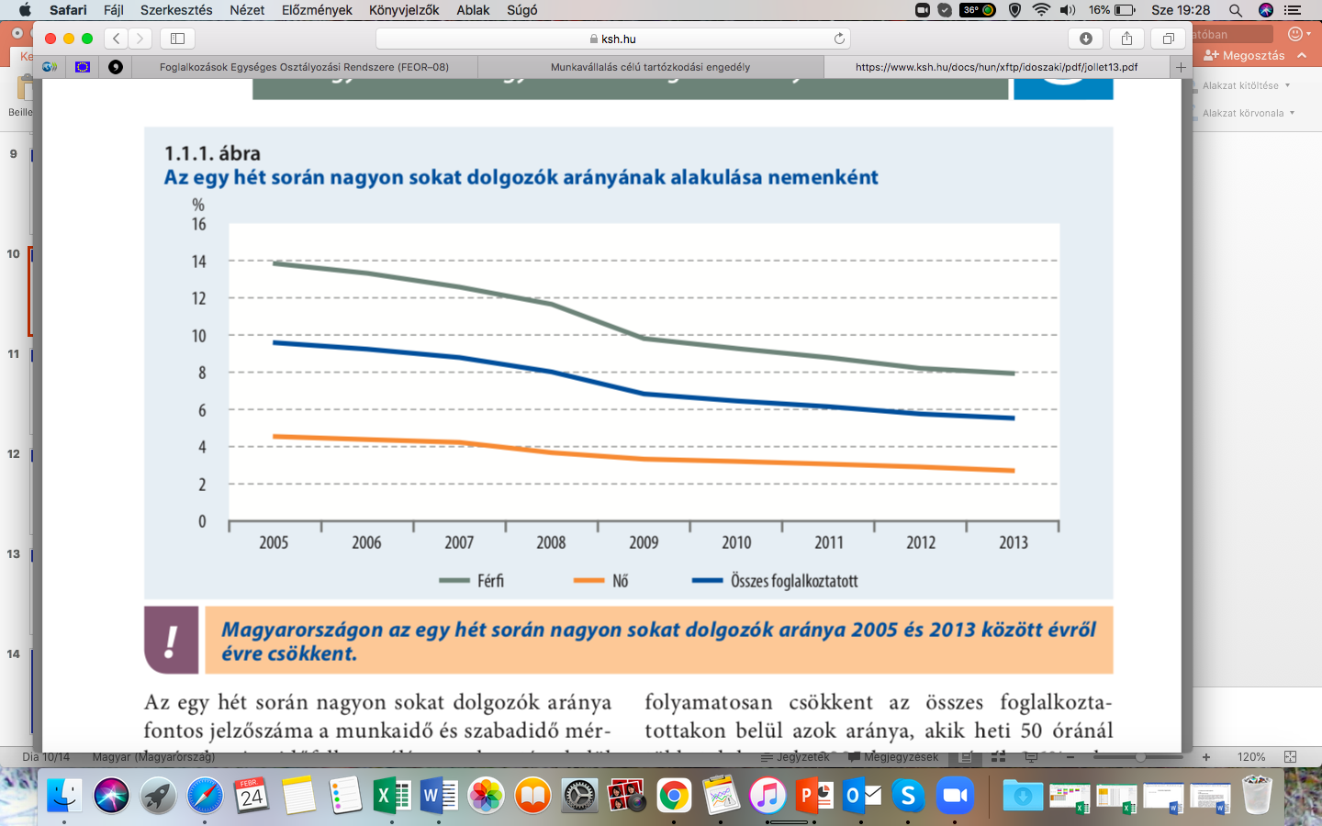
Kapcsolódó hazai adatgyűjtések 1.
KSH A szubjektív jóllét indikátorrendszere, 2013
A munkával való elégedettség az egyik vizsgált dimenzió
heti 50 óránál többet dolgozók
nem szokványos munkarendben dolgozók
szabadidő mennyiségével való elégedettség
munkával való elégedettség

Slide 22
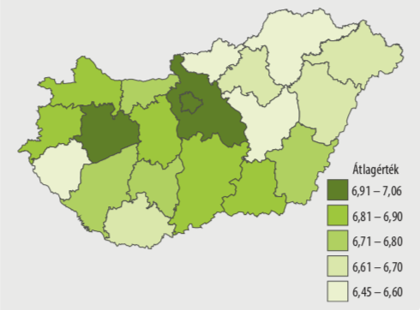
kapcsolódó hazai adatgyűjtések 2.
KSH 2016. évi mikrocenzus
Összességében mennyire elégedett Ön...
a jelenlegi munkájával?
a saját jövedelmével?
a munkába járás körülményeivel?
(Az ábra forrása: KSH, Mikrocenzus 2016, Szubjektív jóllét)

Slide 23
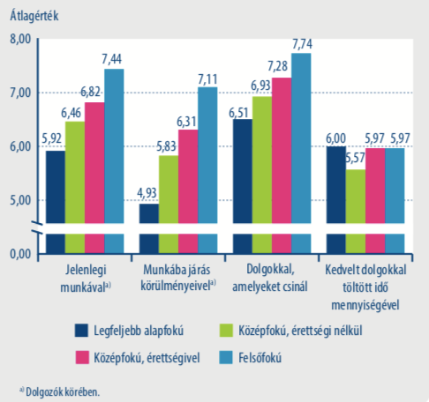
Kapcsolódó hazai adatgyűjtések 2.
KSH
mikrocenzus
2016
(Az ábra forrása: KSH, Mikrocenzus 2016, Szubjektív jóllét)

Slide 24
Kapcsolódó hazai adatgyűjtések 3.
KSH EU-SILC
munkakörülmények és szubjektív jóllét vizsgálata = háztartási költségvetési és életkörülmény adatfelvétel, évente
(munkaszerződés, munkaidő, jövedelmek)
KSH munkavállalók munka-magánélet egyensúlya
KSH rugalmas foglalkoztatási formák alkalmazásának gyakorisága

Slide 25
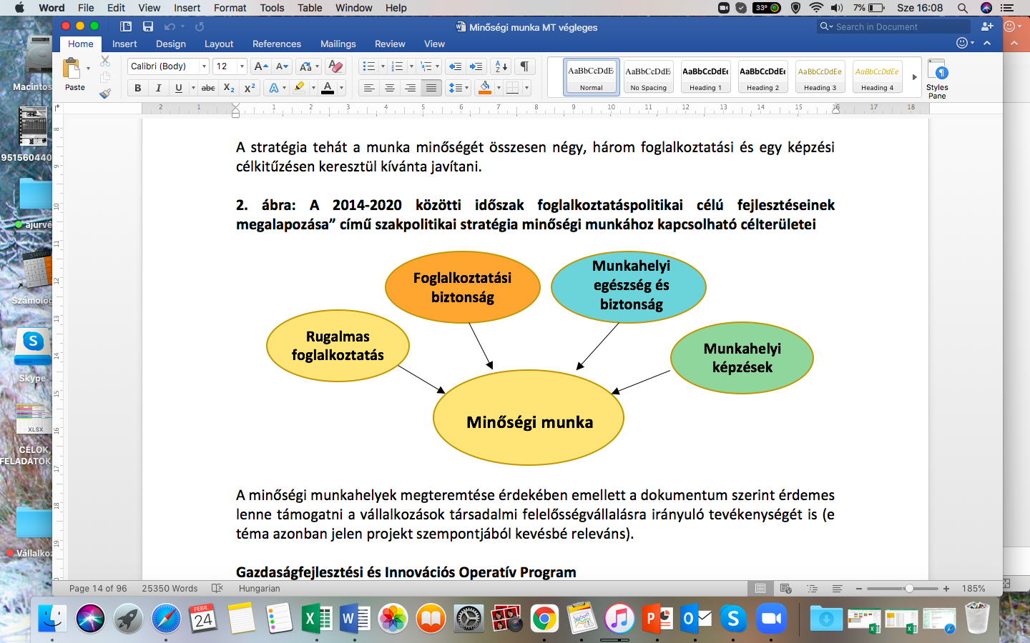
A minőségi munka A kohéziós politikában
EU szinten: ESZA rendelet 8. tc. a fenntartható és minőségi foglalkoztatás előmozdítása
HU: Foglalkoztatási stratégia: A 2014-2020 közötti időszak foglalkoztatáspolitikai célú fejlesztéseinek megalapozása
GINOP
+ pályázatok
Notes:
Az ESZA célja többek között „a magas szintű foglalkoztatás és a minőségi munkahelyek előmozdítása”.
Gazdaságfejlesztési és Innovációs Operatív Program (a továbbiakban GINOP) az Európai Unió hétéves pénzügyi időszakához kapcsolódó hazai fejlesztési dokumentum a 2013-2020 közötti időszakra. Az operatív program kereteinek, céljainak és tartalmának igazodnia kell az EU által meghatározott stratégiai és célrendszerhez. AZ EU regionális és kohéziós politikája a 2014-2020-as költségvetési időszakra 10+1 db tematikus célt jelölt ki, melyek elérését az egyes tagállamok operatív programjainak is támogatnia kell. Ezek közül a 8. számú tematikus célkitűzés a fenntartható és minőségi foglalkoztatás előmozdítása (és a munkaerő mobilitásának támogatása). E célkitűzés támogatását a GINOP 5. számú prioritástengelye tartalmazza.
Az egyes tematikus célkitűzésekhez ún. beruházási prioritások rendeltek, amely a 8. számú tematikus célkitűzés esetben „a munkavállalók, vállalkozások és vállalkozók alkalmazkodása a megváltozott körülményekhez. Indoklásként a dokumentum arra hivatkozik, hogy „a megfelelő munkaszervezési módszerek és a munka minőségének javítása segítheti a vállalkozások és munkavállalók alkalmazkodóképességének javulását és a versenyképes helyi gazdaság kialakulását.”

Slide 26
A minőségi munka hazai jogi háttere
Munka Törvénykönyve
munkaidő, bérezés, rugalmas foglalkoztatás, munkakörülmények, munkahelyi esélyegyenlőség, kollektív munkajog
Munkavédelmi és munkaegészségügyi jogszabályok
Foglalkoztatás elősegítéséről és a munkanélküliek ellátásáról szóló törvény foglalkoztatási biztonság

Slide 27
Nemzetközi példák 1.
Osztrák gyakorlat 🇦🇹
Az osztrák munkakörnyezet index
(munkakörnyezet és a munkával való elégedettség)
Felső-Ausztriai Munkáskamara+ 2 kutatóintézet 1997 óta
➝ évente 2 index (negyedéves felvételek 900 fős mintán)
4 alindex (és 26 tématerület):
társadalmi – vállalati – munka- kilátások

Slide 28
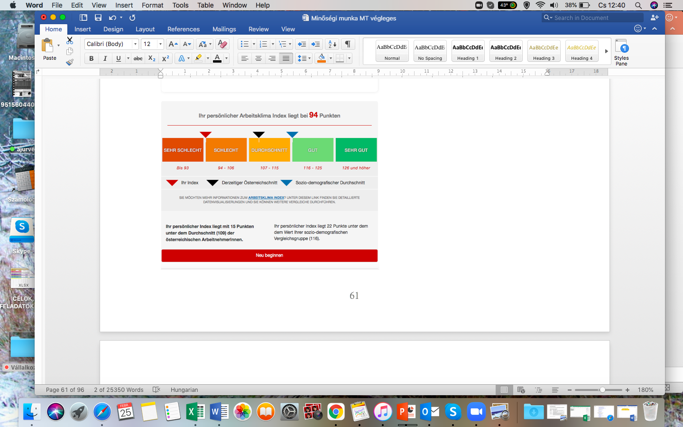
Nemzetközi példák 1.
Osztrák gyakorlat 🇦🇹
Bárki számára elérhető online 10 kérdéses önteszt
http://selbsttest.arbeitsklima.at/#

Slide 29
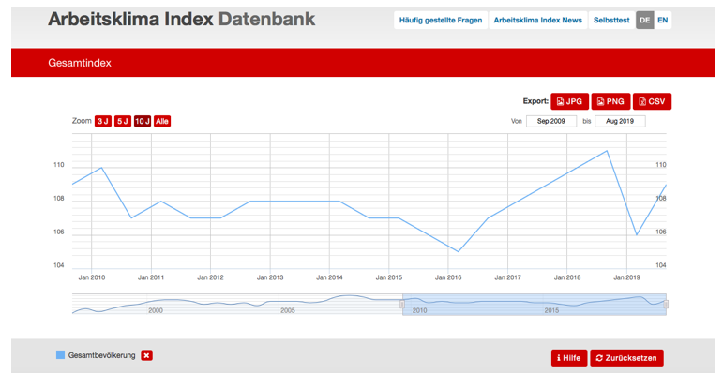
Nemzetközi példák 1.
Munkahelyi klíma adatbank 🇦🇹
(Arbeitsklima Datenbank)
Online, jellemzők alapján kereshető átlagok.
http://www.db.arbeitsklima.at

Slide 30
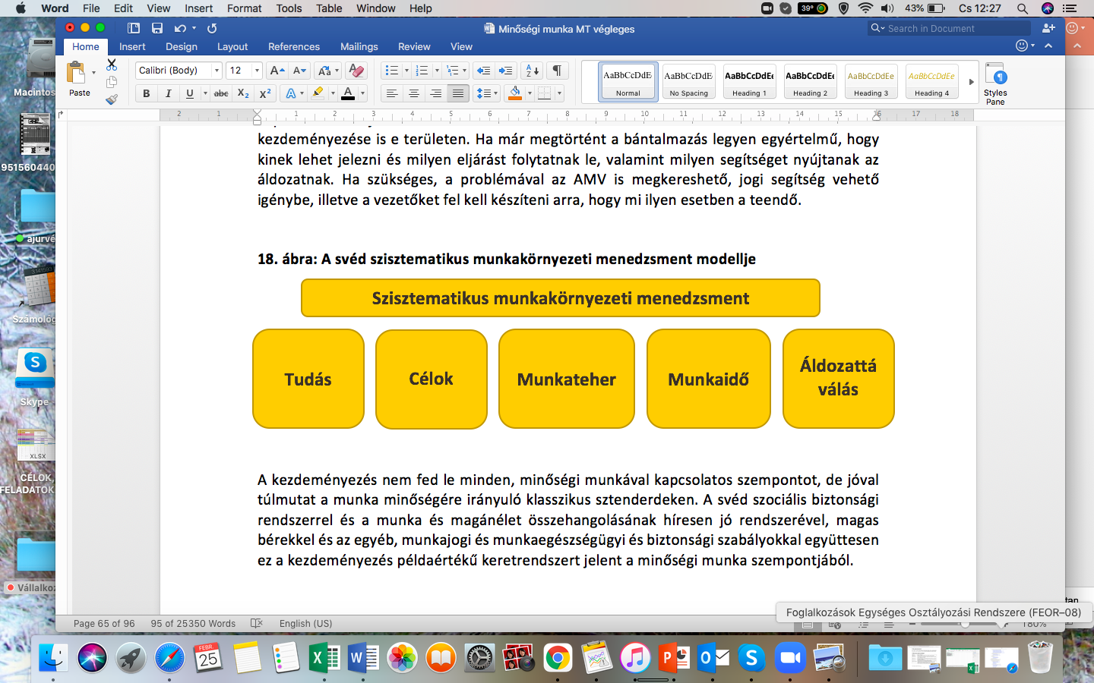
Nemzetközi példák 3.
Svéd gyakorlat 🇸🇪
Munkakörnyezeti Hivatal (Arbetsmiljöverket)
2016: Szervezeti és szociális munkakörnyezetre vonatkozó új szabályozás ➝
:
Notes:
A szabályozás követi a nemzetközi szakirodalom eredményeit és naprakészen igazodik a munkahelyi élethez. Emellett világosan, egyszerűen és gyakorlatorientáltan ismerteti, hogy milyen feltételeket kell biztosítania a munkáltatónak a megfelelő minőségű munkakörnyezet megteremtése és fenntartása érdekében. A svéd Munkakörnyezeti Hivatal (Arbetsmiljöverket) feladata a munkakörnyezet minőségének előmozdítása. A hivatal részletes szabályokat dolgoz ki a svéd munkakörnyezeti törvényhez, munkahelyi ellenőrzéseket végez és emellett nagy hangsúlyt helyez a tájékoztatási és információs tevékenységeinek ellátására. A hivatal feladata, hogy csökkentse a munkahelyi balesetek számát és a munkával összefüggő egészségügyi kockázatokat. De – és emiatt érdemes bemutatni a minőségi munka előmozdítását segítő gyakorlatok között – a munkakörnyezetet holisztikusan értelmezik, azaz fizikai, mentális, közösségi és szervezeti szempontokat egyaránt figyelembe vesznek. Felismerték, hogy a pszichológiai munkakörnyezet és a munkahelyi közösségi környezet ugyanolyan fontos a munkavállalók egészsége szempontjából, mint a fizikai munkakörnyezet.

Slide 31
Nemzetközi példák 1.
Svéd gyakorlat 🇸🇪
Felmérések
Munkakörülmény felmérések (1989 óta)
Munkából eredő problémák (1991 óta)
Foglalkoztatás egészségi index (jobbhälsoindex)
2007 óta évente 20-64 évesek kb. 10 000 fős minta
80 kérdés
➝ tematikus jelentések

Slide 32
Javaslat a minőségi munka szempontrendszerére
Általános blokk + 10 terület 70 kérdéssel
Bérek
Foglalkoztatás biztonsága
Munkahelyi egészség és biztonság, munkakörnyezet
Munkaidő és munka-magánélet összehangja
Feladatok, autonómia, munkaintenzitás
Vezetői gyakorlatok és munkahelyi közösség
Kollektív érdekképviselet és munkavállalói hang
Előrejutási és fejlődési lehetőségek
Diszkrimináció és munkahelyi zaklatás
A munka egyéni, szubjektív értékelése
Notes:
A szempontrendszer egy általános, a munkavállaló munkaerőpiaci státuszára és alapvető foglalkoztatási jellemzőire irányuló blokkal indul;
Ezt követi 10 dimenzió, melyek a következők:...
A 10 dimenzió mindegyikéhez változó számú, összesen 70 kérdés tartozik;
A felmérés objektív és szubjektív szempontokat egyaránt vizsgál;
Az egyes kérdésekre adott válaszok egymással összehasonlíthatók;
A kérdések eldöntendő kérdések vagy 5 jegyű skálán értékelhető válaszokat igényelnek;
Az 5 jegyű értékelésekhez mindig tartalmaz iránymutatást a kérdés a válasz megadásához (például 1 egyáltalán nem – 5 mindig);
Néhány legfontosabb kérdést érdemes nagyobb súllyal figyelembe venni a felmérés értékelésekor, ezeknek beazonosítására a workshopokon elhangzottak alapján kerül majd sor.

Slide 33
Javaslat a szempontrendszerre
Általános blokk
Nem
Korcsoport
Legmagasabb iskolai végzettség
Teljes vagy részmunkaidő
Foglalkozás
Szektor
Megye
Kiskorú gyerekek száma
Legfiatalabb gyerek életkora

Slide 34
Javaslat a szempontrendszerre
Általános blokk
Nem
Korcsoport
Legmagasabb iskolai végzettség
Teljes vagy részmunkaidő
Foglalkozás
Szektor
Megye
Kiskorú gyerekek száma
Legfiatalabb gyerek életkora

Slide 35
Javaslat a szempontrendszerre
Bérezés
Havi nettó bér
Természetbeni juttatások havi átlagos összege
+ Bérrel való elégedettség?

Slide 36
Javaslat a szempontrendszerre
Foglalkoztatás biztonsága
Van munkaszerződése?
(megbízási szerződés, alvállalkozó, alkalmi munkavállaló?)
Határozott/határozatlan idejű
Saját vagy kölcsönzött munkavállaló?
Munkahely biztonsága
Újbóli elhelyezkedés esélye

Slide 37
Javaslat a szempontrendszerre
(3) Munkahelyi egészség és biztonság, munkakörnyezet
Fizikai megterhelés
Fizikai kitettség
Munkabaleset
Munkából eredő egészségkárosodás
Érzelmileg megterhelő munka
Stressz
Stressz hatása a magánéletre
Munkahelyét veszélyesnek/egészségre ártalmasnak érzi
Fizikai munkakörnyezettel való elégedettség
Védőfelszerelés, védőeszközök

Slide 38
Javaslat a szempontrendszerre
(4) Munkaidő és munka-magánélet összehangja
Munkaidő > heti 40 óra
Önkéntes részmunkaidő
Műszakok vagy nem szokványos munkaidő
Készenlét vagy ügyelet
Ráhatás a munkaidő-beosztásra
Munkaközi szünet
Heti 2 szabadnap
Távmunka

Slide 39
Javaslat a szempontrendszerre
(4) Munkaidő és munka-magánélet összehangja
Munkaidő kezdete-vége
Kötelező elérhetőség munkaidő után
Napi ingázási idő
Munka-magánélet összehangolása
Fáradtan ér haza
Szeretne részmunkaidőben dolgozni
”Elkéredzkedés”
Szabadság kivétele
Betegszabadság

Slide 40
Javaslat a szempontrendszerre
(5) Feladatok, autonómia, munkaintenzitás
Egyértelműen megfogalmazott feladatok
Feladatok önálló beosztása
Feladatok elvégzésének módja
Visszajelzés
Igazságos feladatkiosztás
Munkatempó mástól függ
Túlóra + kompenzációja
Időnyomás
Munkatempó és elvárások mértéke
Segítséget tud kérni

Slide 41
Javaslat a szempontrendszerre
(6) Vezetői gyakorlatok és munkahelyi közösség
Felettes utasításai világosak, érthetőek
Felettes tisztelettel bánik a munkavállalókkal
Közvetlen felettessel meg lehet beszélni a dolgokat
Kollégákkal való viszony
Kollégákkal a munkahelyi ügyek megbeszélése

Slide 42
Javaslat a szempontrendszerre
(7) Kollektív érdekképviselet és munkavállalói hang
Van szakszervezet/üzemi tanács/munkavállalói képviselő
Panaszokkal, javaslatokkal lehet hozzá fordulni
Szakszervezeti tag
Munkavállalók bevonása, véleményezési lehetősége

Slide 43
Javaslat a szempontrendszerre
(8) Előrejutási és fejlődési lehetőségek
Új dolgok tanulása
Képzésben való részvétel
A képzésen tanultak hasznosak
A képzés miatt biztosabbnak érzett munkahely
Előéptetési lehetőség

Slide 44
Javaslat a szempontrendszerre
(9) Diszkrimináció és munkahelyi zaklatás
Fizikai erőszak
Verbális erőszak
Szexuális zaklatás vagy erőszak
Diszkrimináció
Felettesnek jelezte
Felettes rendezte a helyzetet

Slide 45
Javaslat a szempontrendszerre
(10) A munka egyéni/szubjektív értékelése
Hasznosság
Érdekesség
Tudás, készségek használata
Munkával való általános elégedettség

Slide 46
KÖSZÖNÖM
A FIGYELMET!

